Slide 1
VY_III/2_INOVACE_34_Práce s oknem ve Windows
Práce s oknem ve Windows
Miroslav Kaňok

Slide 2
Obsah
Práce s oknem
Více oken
Použité zdroje

Slide 3
Práce s oknem
1. Posun okna na ploše – drží se levé tlačítko myši na titulní liště okna
2. Minimalizace okna – okno se odsune do pozadí (levým kliknutí myši) na
Obnovení z minimalizovaného stavu z hlavního panelu – klikni levým tlačítkem myši
3. Maximalizace okna – okno se zobrazí na největší velikost (levým kliknutí myši) na

Slide 4
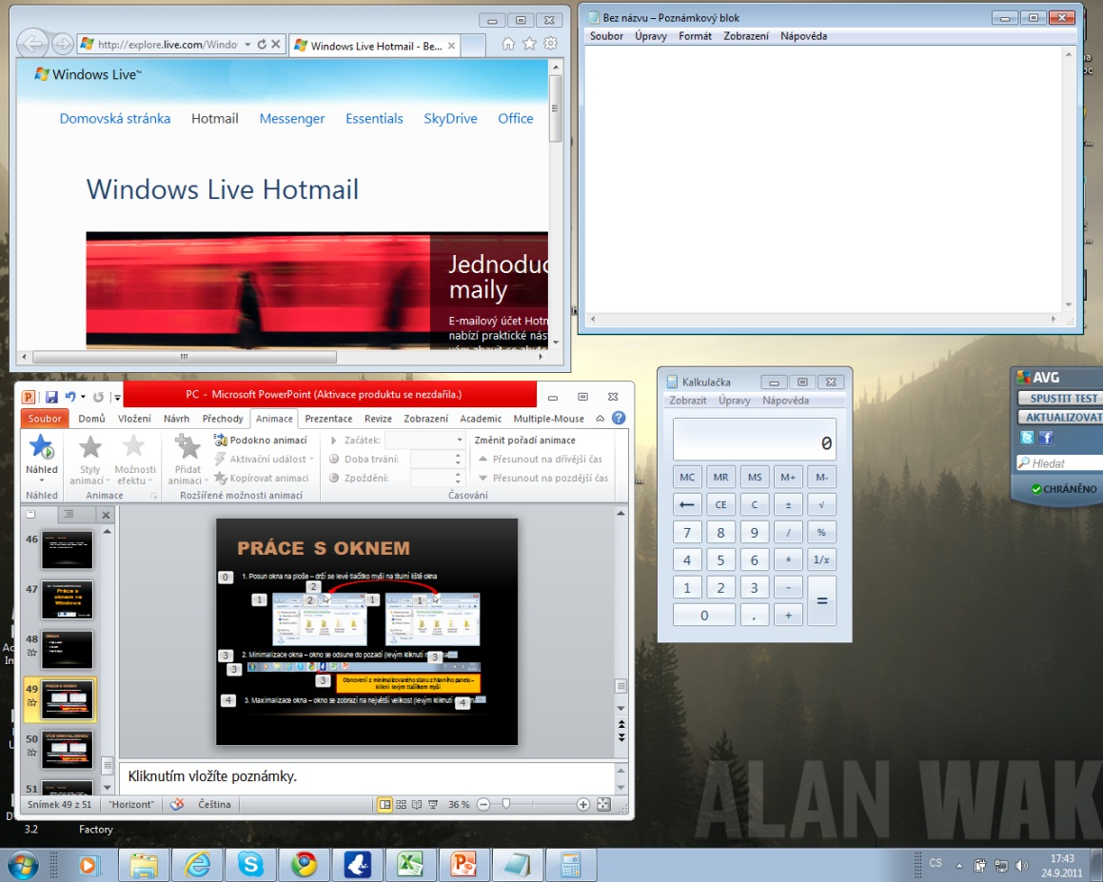
Více oken najednou
Pokud otevřeno více oken, můžeme měnit jejich velikost, můžeme je minimalizovat a taky třeba některá uzavřít.
Internet explorer
Poznámkový blok
Změna velikosti okna ve všech směrech
PowerPoint
Kalkulačka

Slide 5
POUŽITÉ ZDROJE
KOVÁŘOVÁ, Libuše, et al. Informatika : pro základní školy 1. druhé. Kralice na Hané : Computer Media, 2009. 88 s. ISBN 978-80-7402-015-5.

